Slide 1
UBND QUẬN HẢI AN
TRƯỜNG TIỂU HỌC ĐÔNG HẢI 1
Môn: Toán – Lớp 2
Số bị trừ - Số trừ - Hiệu
Giáo viên thực hiện : Đỗ Thu Chang - Sinh năm: 1991

Slide 3

6
-
2
4
=
Số bị trừ
Số trừ
Hiệu
Chú ý : 6 – 2 cũng được gọi là hiệu.

Slide 5


1
Nêu số bị trừ, số trừ, hiệu trong các phép tính sau:
Số bị trừ
Số trừ
Hiệu
Số bị trừ
Số trừ
Hiệu

Slide 7
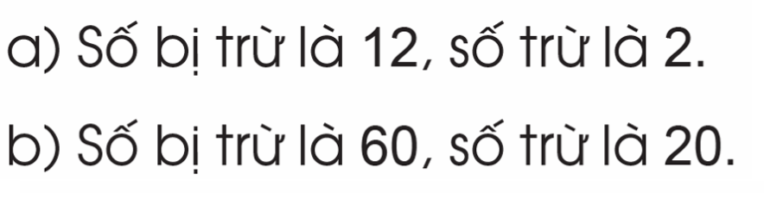
2
Tìm hiệu biết:

Slide 9
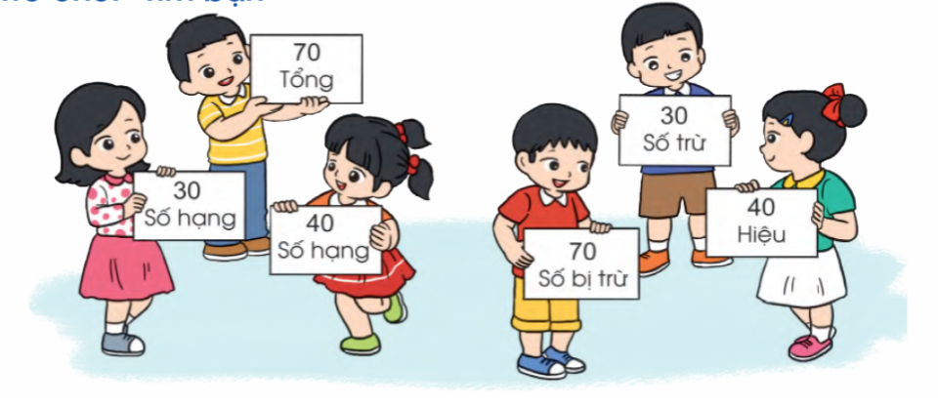
3
Trò chơi: Tìm bạn

